Slide 1

Storyboard App

Slide 2
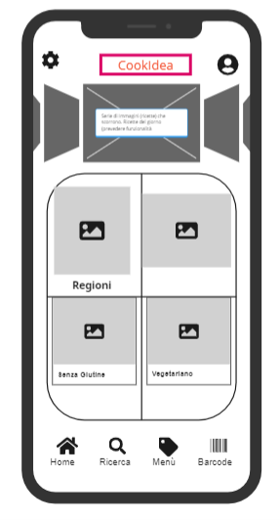
1 Home Page
Rimanda a Pagina Personale Utente
Oppure al Login se utente non ha ancora fatto Login (Dropdown Menu con opz SingUp o LogIn)
Carosello che visualizza a scorrimento una serie di Immagini che rimandano a delle Ricette selezionate
«Box» con Categorie ricette, se cliccate rimanda a Pagina con elenco ricette categorie
Collegamento a Home Page
Rimanda a pagina funzionalità Barcode (DA FARE SCHERMATA)
Rimanda a Pagina Ricerca Ricette
Rimanda a Pagina Menù settimanale (solo per utenti registrati)
Rimanda a Pagina Registrazione

Slide 3
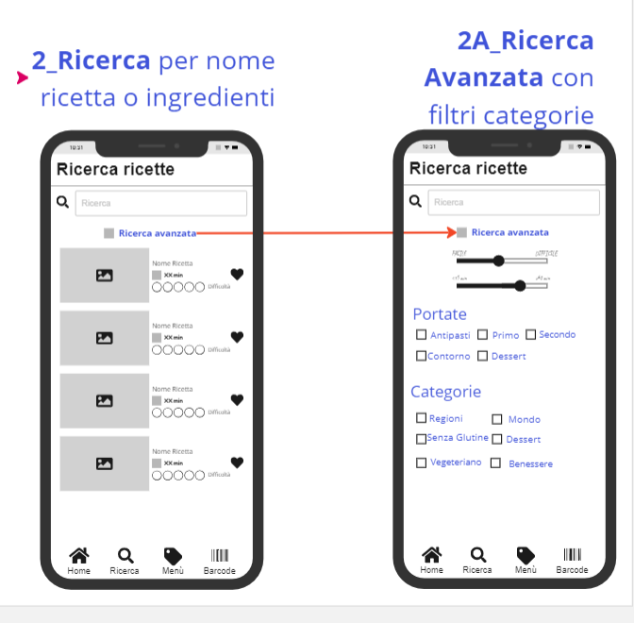

2 Ricerca Ricetta
Risultato Ricerca = elenco di ricette, ogni row contiene:
- immagine ricetta
- Titolo Ricetta
- Tempo
- Difficoltà
-icona «Cuore» da attivare/disattivare per aggiungere/rimuovere ricetta preferita (Solo utenti registrati)
Cliccando su icona
si apre un pannello per la ricerca tramite filtri
Cliccando su icona «lente» si apre la pagina di ricerca, dove è possibile ricercare ricette per nome.
Si deve prevedere AutoComplete
Rimanda a Pagina con Dettaglio Ricetta

Slide 4
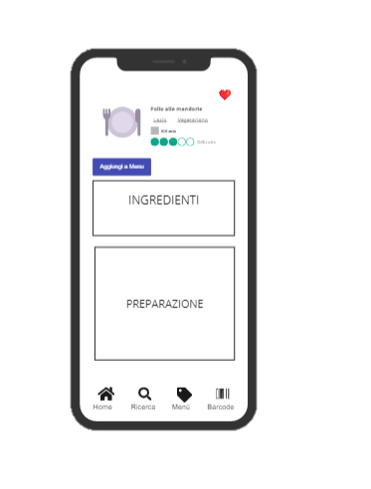
Informazioni ricetta:
- Titolo
- Foto
- Icona Preferito
- Provenienza = es Lazio, Francia
- Categoria = es Vegetariano/Portata?
- Tempo di cucina
- Difficoltà (espresse da 5 cerchi)
3 Dettaglio Ricetta
Bottone per aggiungere la ricetta al menu settimanale (solo utenti registrati).
Si apre un Dropdown Menu, utente seleziona Giorno e Pasto e la ricetta viene aggiunta a Menu settimanale
Elenco puntato con Nome Ingrediente e Quantità
Lunedì
Martedì
Mercoledì
Giovedì
Venerdì
Sabato
Domenica
Colazione
Pranzo
Cena
Elenco numerato con indicazione per preparazione ricetta

Slide 5
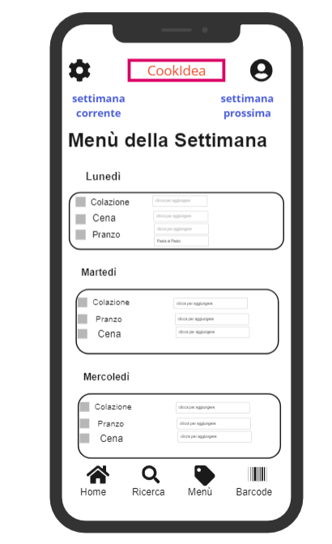

4 Menù settimana
Dal 11/03 non più necessario.
Vediamo se implementare o meno
Schermata «Menù della Settimana».
Per ogni giorno della settimana previsto un Box con Tre campi: Colazione, Pranzo, Cena.
È possibile eliminare i campi che non servono.
DA VALUTARE
SE ANCHE MENU SETTIMANA DOPO
Per ogni campo utente può rimuovere o aggiungere ingredienti e ricete
I giorni della settimana compaiono a «rotazione» (se oggi siamo martedi la settimana va da martedi a lunedì successivo)
Rimanda a Pagina Menù del Giorno

Slide 6
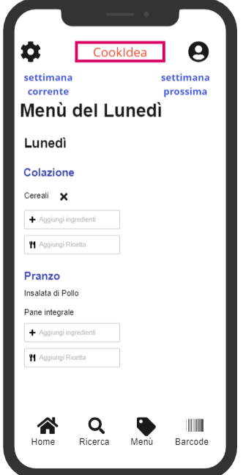
5 Menu del Giorno
Dal 11/03 non più necessario.
Vediamo se implementare o meno
Per ogni campo (Colazione, Pranzo, Cena) Utente può eliminare o aggiungere ingredienti e ricette

Slide 7
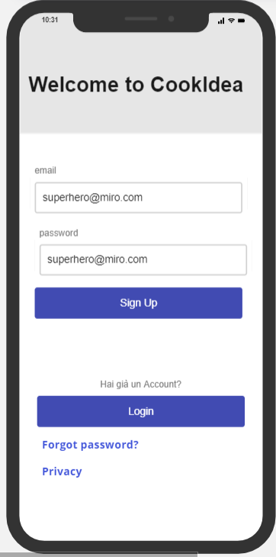
6 Registrazione Utente
MANCA SChERMATA PREFERENZE UTENTE (INTOLLERANZE, CIBI PREFERITI, CIBI SGRADITI)
Schermata per Login e Registrazione Nuovo Utente se non già presente nel DB
Rimanda a Pagina Profilazione Utente (Solo 1° Login)
Prevedere funzione di recupero password (come fare senza mail?)

Slide 8
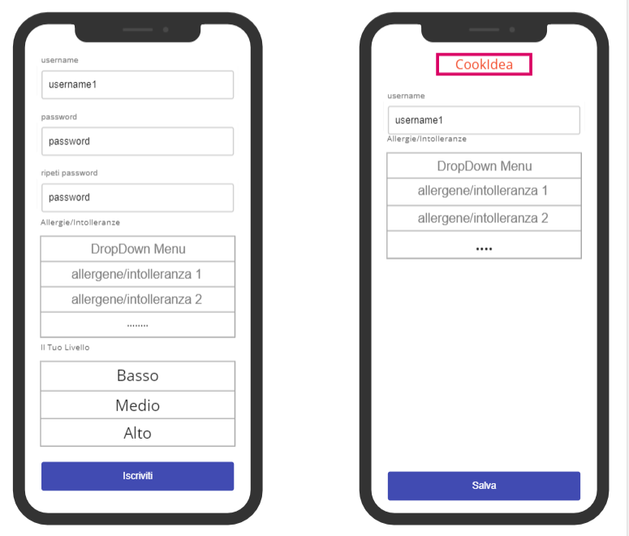
7 Profilazione
Pagina di Profilazione
Dopo 1* Registrazione

Slide 9
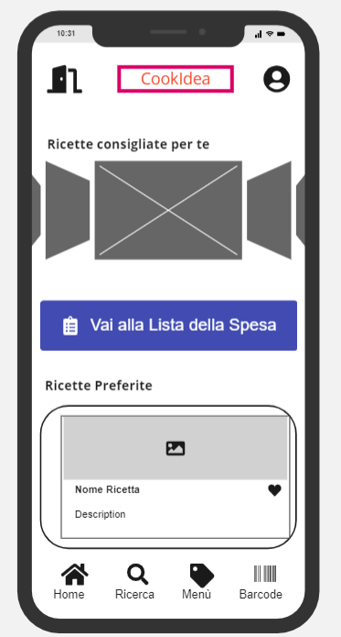
8 Pagina Personale Utente
Funzione LogOut.
Rimanda a schermata Home
Pagina Personale utente. Comprende:
- Serie di immagini di ricette che scorrono
- Pulsante Vai a Lista della Spesa
- Box per Ricette Personali
- Box per Ricette Preferite
Carosello in cui scorrono ricette consigliate a Utente in base alle preferenze espresse in fase di Login
Rimanda a pagina Lista della Spesa Utente
Rimanda a pagina Ricette Personali o ricette preferite

Slide 10
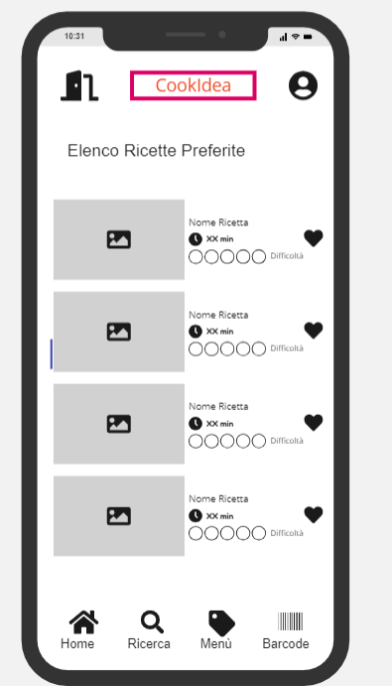
9 Ricette Preferite
Elenco con Ricette Preferite (=quelle in cui utente ha messo il «cuoricino»)

Slide 11
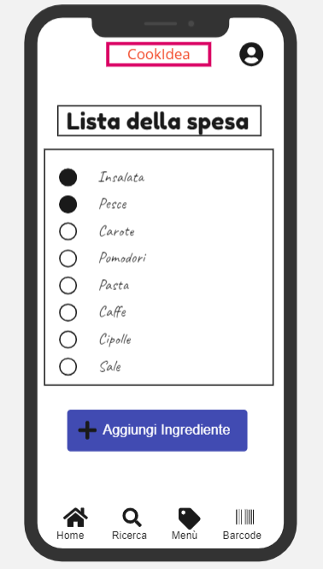
10 Lista della Spesa
Si alimenta da solo in base al Menu settimanale
Utente aggiunge ingredienti a piacere

Slide 12
Barcode
Da fare

